Slide 1
Customer Identity Access Management
Requirements CRM
Naam : Niek Sombekke & Erwin Lazet
Datum : 25-03-2025
Versie : 1.0

Slide 2
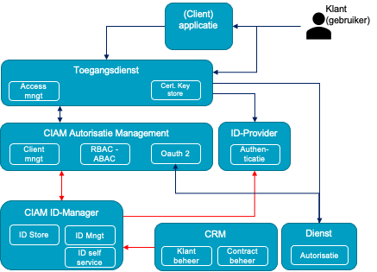
CIAM Samenvatting
Customer Identity Access Management (CIAM)
Is een containerbegrip voor het totaal aan informatievoorziening wat ervoor zorgt dat klanten veilig gebruik kunnen maken van Kadaster producten/diensten:
met passende betrouwbaarheid geïdentificeerd kunnen worden
niet meer rechten hebben dan noodzakelijk (‘least privilege’)
Identity Management
Verstrekken / intrekken van digitale identiteit (on-/off boarding)
Verstrekken / intrekken van entitlements (rollen, attributen, groepen)
Selfservice: beheer identiteit en machtigingen
Authenticatie
Vaststellen van de identiteit van een klant
Federatie
Autorisatie
Accountmanagement
Entitlements vertalen naar rechten binnen een dienst / doelapplicatie
Applicatie impact herinrichting
In de figuur links is de positionering van CRM te zien in relatie tot de functionele componenten in CIAM, waarbij de CIAM ID-Manager een belangrijke rol speelt.
Op dit moment word vanuit klant- en contractbeheer bij het opvoeren van een nieuwe klant en contactpersoon de klant- en gebruikersidentiteit geprovisioned richting de CIAM ID-Manager. Daarbij worden ook de mogelijke entitlements, die contractueel zijn toegestaan, doorgegeven.
We voorzien dat CIAM in de toekomst een prominente functie krijgt bij het onboarden van een nieuwe klant en gebruikers. Daarbij kan CIAM gebruikers identificeren (via bijv. DigiD of eHerkenning) en vervolgens vanuit het onboarding proces een klant en contactpersoon entiteit aanmaken in CRM. Daarmee wordt de provisioningflow dus als het ware omgedraaid.
Authenticatie pad
ID Management pad

Slide 3
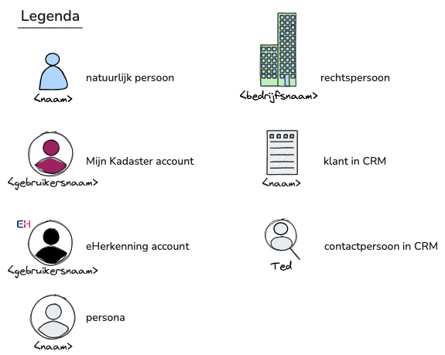
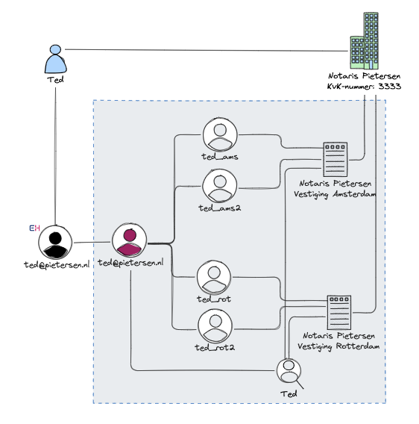
Requirements t.b.v. CRM
Zie Eis 789
Onderbouwing:
Het moet mogelijk zijn om vanuit CIAM informatie uit CRM op te vragen, aan te passen of te verwijderen. Bijvoorbeeld zodra een klant middels self-service aanpassingen doet op zijn eigen gegevens of als er een nieuw contactpersoon moet worden geregistreerd zodra een nieuwe gebruiker in CIAM wordt geactiveerd.
Zie Eis 790
Onderbouwing:
In CIAM krijgen gebruikers een account op basis van natuurlijk persoon, waarbij het e-mailadres een uniek identificerend gegeven is. Dit gebruikersaccount kan in CIAM gerelateerd zijn aan 1 of meer klanten. Om per gebruiker informatie te kunnen registreren als contactpersoon in CRM is het nodig dat deze contactpersoon in CRM ook aan meerdere klantentiteiten gerelateerd kan worden.
In de figuur hiernaast is een voorbeeld getoond hoe een gebruikersaccount in CIAM (Mijn Kadaster account) gerelateerd is aan klanten in CRM via een zogenaamd persona. Daarbij valt ook op dat er slechts één contactpersoon geregistreerd is in CRM dat aan het gebruikersaccount en aan meerdere klanten gekoppeld is.
CIAM
CRM

Slide 4
Requirements t.b.v. CRM
Zie Eis 396
Onderbouwing:
Voor API’s zijn REST en JSON breed geaccepteerde standaarden. Deze zijn licht qua datatransport en bieden veel flexibiliteit. Gebruik van SSL voor transportencryptie verhoogt de veiligheid.
Zie Eis 792
Onderbouwing:
Het gebruik van CRM volgt het rechtenbeheer van Identity Access Management (IAM). Dat wil zeggen dat een medewerker vanuit zijn/haar functie binnen de organisatie bepaalde rechten in CRM kan krijgen. Alle transacties van betreffende medewerker, zijn te herleiden naar dat betreffende 'subject'. Gebruikers van CRM kunnen echter ook andere subjects zijn zoals een andere applicatie(/systeem). Geautomatiseerde (geplande) processen gaan uit van een 'systeem identiteit' of ook wel workload identiteit. Ook hiervoor geldt een centrale administratie via identity management binnen IAM. CRM moet in staat zijn om uitgegeven tokens van gedeelde (federatieve) Identity Providers (ID-P's) voor genoemde subjecten te valideren en accepteren tbv autorisatie binnen de applicatie.
Zie Eis 535
Onderbouwing:
Zie voorgaande onderbouwing
Zie Eis 794
Onderbouwing:
De verwachting is dat CIAM een prominente rol gaat spelen in het on- en offboarding proces van klanten en gebruikers. Bijvoorbeeld een onbekende klant logt in met eHerkenning en geeft aan zich te willen registreren als nieuwe klant. Na het opvoeren van aanvullende gegevens dient bij CRM een workflow gestart kunnen worden voor de verdere afhandeling van de aanvraag. In dit geval betreft het waarschijnlijk een asynchrone workflow waarbij mogelijk gebruikersinterventie vereist is. Zodra de workflow is afgerond wordt aan CIAM de status teruggemeld (of kan CIAM deze opvragen) en kan het klantaccount actief worden gemaakt. In het geval van synchrone workflows dient de aanroepende partij te wachten op het antwoord van de workflow.

Slide 5
Requirements t.b.v. CRM
Zie Eis 795
Onderbouwing:
Op dit moment worden mutaties op klanten en gebruikers vanuit CRM ge(de)provisioned naar CIAM. Dat kan zijn zodra een nieuwe klant en contactpersoon wordt opgevoerd, maar ook zodra klantgegevens worden aangepast of een klant wordt verwijderd/gedeactiveerd. Deze wijzigingen moeten door het aan te besteden CRM gedaan kunnen worden door het aanroepen van een API van CIAM (op basis van SCIM). Daarnaast moet het ook mogelijk zijn om andere API’s aan te roepen die geen gebruik maken van SCIM.
Zie Eis 796
Onderbouwing:
Zie voorgaande punt

